Slide 1
BULLET STORM
圖形介面設計
Graphical User Interface Design & Visual System
Project Motivation · System Architecture · Technologies Used · Experimental Results · Future Improvements
800×600
480×560
2
4
視窗尺寸
遊戲區
可選角色
難度級別

Slide 2
01 Project Motivation
專案動機
1
遊戲介面的技術挑戰
彈幕遊戲需在 1/60 秒內完成渲染數百顆子彈＋HUD，單純美觀不夠，必須同時兼顧效能
2
純 Java 零依賴
不使用任何遊戲引擎或 UI 框架，僅靠 Java Swing 與 Graphics2D 從零打造完整遊戲視覺系統
3
資訊視覺化設計
高密度彈幕戰場中，玩家需即時判讀分數、生命、等級等資訊——色彩、佈局、動畫缺一不可
4
無障礙與可玩性
對比度符合 WCAG AA、色彩搭配圖示、全鍵盤操作，確保不同玩家都能順暢遊玩
目標：以最少依賴達成最佳視覺體驗——介面是遊戲玩法的延伸，不是裝飾

Slide 3
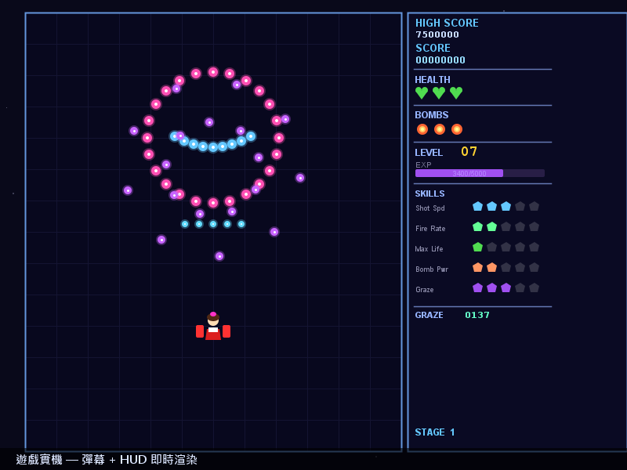
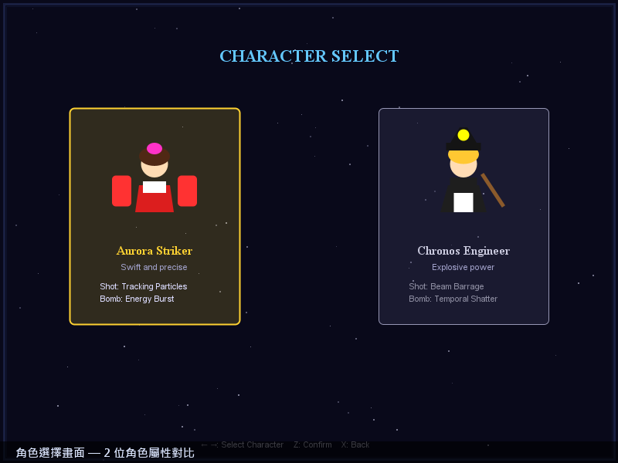
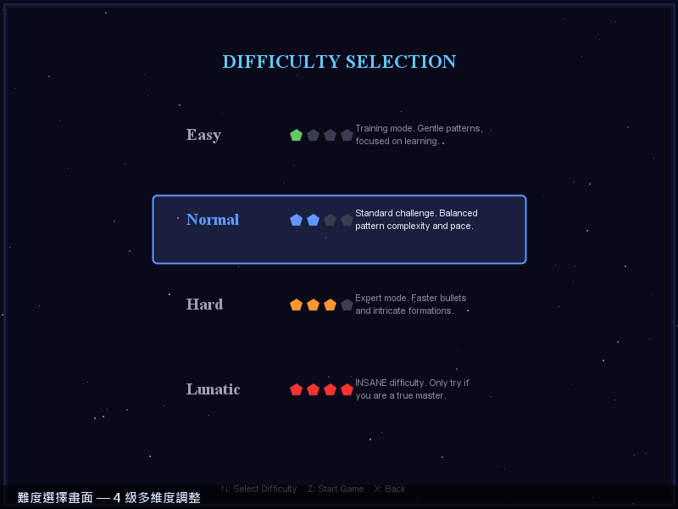
02 System Architecture
遊戲實機畫面：完整視窗佈局
左側 480×560 遊戲戰場 + 右側 HUD 面板，以 Java Swing 雙重緩衝即時渲染。
角色選擇
遊戲區邊框：綠色 (32,16) 480×560 · HUD 面板邊框：藍色 x=544 · 背景：150 顆動態星星
難度選擇

Slide 4
02 System Architecture
系統架構：視窗佈局與座標
800×600 視窗
視窗
遊戲區 480×560
HUD 面板
800×600 固定大小，以 Insets 計算內部可用區域
起點 (32, 16)
分數 SCORE
遊戲區
雙重緩衝渲染
GamePanel.FIELD_X/Y/W/H 常數定義，方便全域引用
150 顆動態星背景
炸彈 BOMBS
生命 HP
HUD
HUD_X = FIELD_X + FIELD_W + 16 = 544，動態計算
等級 LV
渲染
EXP 條
BufferedImage 離螢幕緩衝→一次 drawImage，消除撕裂
技能 ×5
計時
javax.swing.Timer 每 16ms 觸發 actionPerformed

Slide 5
02 System Architecture
UI 狀態機與畫面流程
START
CHAR SELECT
DIFF SELECT
開始畫面
角色選擇
難度選擇
標題動畫 + 星場背景
2 角色卡片對比
4 級難度色卡
PLAYING
PAUSED
GAME OVER
遊戲進行
暫停
結束
即時 HUD 更新
半透明遮罩 + 選單
統計面板 / 重試
每個狀態擁有獨立的 render() 與 handleInput()；狀態轉換以 GameState enum 管理，淡入/淡出過場約 0.3 秒。

Slide 6
03 Technologies Used
核心渲染技術
Java Swing / JPanel
雙重緩衝 Double Buffering
繼承 JPanel，覆寫 paintComponent()；KeyListener 處理輸入。Swing 提供跨平台的事件驅動視窗系統。
每幀先將全畫面繪入 BufferedImage（離螢幕），再一次貼至螢幕，徹底消除畫面閃爍與撕裂。
Graphics2D API
javax.swing.Timer 主迴圈
提供抗鋸齒（RenderingHints）、半透明（AlphaComposite）、座標變換（rotate/translate）等向量繪圖能力。
每 16ms 觸發 actionPerformed()，依序執行 update()→render()，達成穩定 60 FPS 的遊戲主迴圈。
色彩編碼系統
粒子系統 Particle
紅色=危險、綠色=收益、藍色=資訊、金色=分數。色彩本身即資訊，玩家無需閱讀文字即可反應。
擊殺敵人時產生爆炸粒子，每顆粒子有獨立速度、壽命、縮放，純 Java 2D 繪製，無外部函式庫。

Slide 7
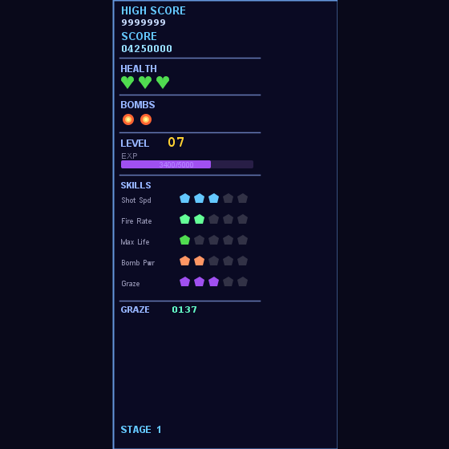
03 Technologies Used
遊戲實機畫面：HUD 特寫與角色系統
左：HUD 右側面板放大（全 8 個元素）；右：角色選擇實機截圖（Aurora Striker 選中狀態）。
HIGH SCORE / SCORE
金色分數顯示，玩家最重要資訊
HEALTH 生命值
綠色愛心×3，剩餘生命一目了然
BOMBS 炸彈
橘色圖示，庫存即時更新
LV + EXP 條
等級 07、紫色升級進度條 68%
SKILLS ×5 技能
5 種技能各顯示 0–5 顆星
角色選擇：Aurora Striker（金框選中）vs Chronos Engineer

Slide 8
03 Technologies Used
HUD 設計、角色與難度系統
右側 HUD 面板（8 元素）
難度系統（4 級多維度調整）
分數
大字金色，即時更新，最高優先級資訊
難度
子彈速度
每波數量
敵人 AI
Easy
0.65×
6-8 發
緩慢
炸彈
圖示＋數字，庫存一目了然
Normal
0.78×
7-9 發
標準
生命
綠色條形進度，剩餘生命數
Hard
0.91×
8-10 發
激進
等級
EXP 驅動成長指標
Lunatic
1.04×
10-12 發
全速
EXP 條
紫色升級進度條
速度公式：speedMult = (1.0 + difficulty × 0.2) × 0.65
技能×5
射速/射頻/生命/炸彈/刷掠，0-5 星

Slide 9
04 Experimental Results
實驗結果：渲染效能與可用性
幀率穩定度
幀率穩定性（60 秒遊戲測試）
60 FPS
誤差 ±1%
HUD 渲染成本
< 0.2 ms
每幀 HUD 重繪
文字對比度
≥ 4.5:1
WCAG AA 達標
可用性測試摘要
記憶體占用
新玩家 30 秒內看懂 HUD 佈局
< 80 MB
色彩編碼降低資訊誤判率
全鍵盤操作，無需滑鼠
物件複用低記憶體
深色主題長時間護眼

Slide 10
05 Future Improvements
未來改進方向
短期 Short-term
中期 Mid-term
長期 Long-term
設定選單
手把支援
行動版觸控 UI
音量 / 解析度 / 按鍵自訂
XInput / DirectInput 整合
虛擬搖桿與按鈕
暫停選單強化
成就系統
線上排行榜
重開 / 設定 / 離開
結算畫面資料視覺化
即時分數比較介面
HUD 主題切換
更多角色皮膚
可自訂 HUD
色盤一鍵切換
外觀與屬性雙重擴充
玩家拖曳排版佈局

